Slide 1
Волонтеры спорта
"Каким ты хочешь быть завтра, таким ты делаешь себя сегодня"
ВРОО «РДО» Владимирская область, Петушинский район

Slide 2
Деятельность организации
4
3
Культурное
2
Создание книги по истории города
«Код наследия Костерево»
1
Социальное
Создание «Вещевого фонда Петушинского района»
(здание бывшего Дома быта г. Костерево)
Спортивное
«Волонтеры спорта Петушинского района»
Создание спортивного клуба пос. Костерево -1
Экологическое
Облагораживание территорий г. Костерево и пос. Костерево -1

Slide 3
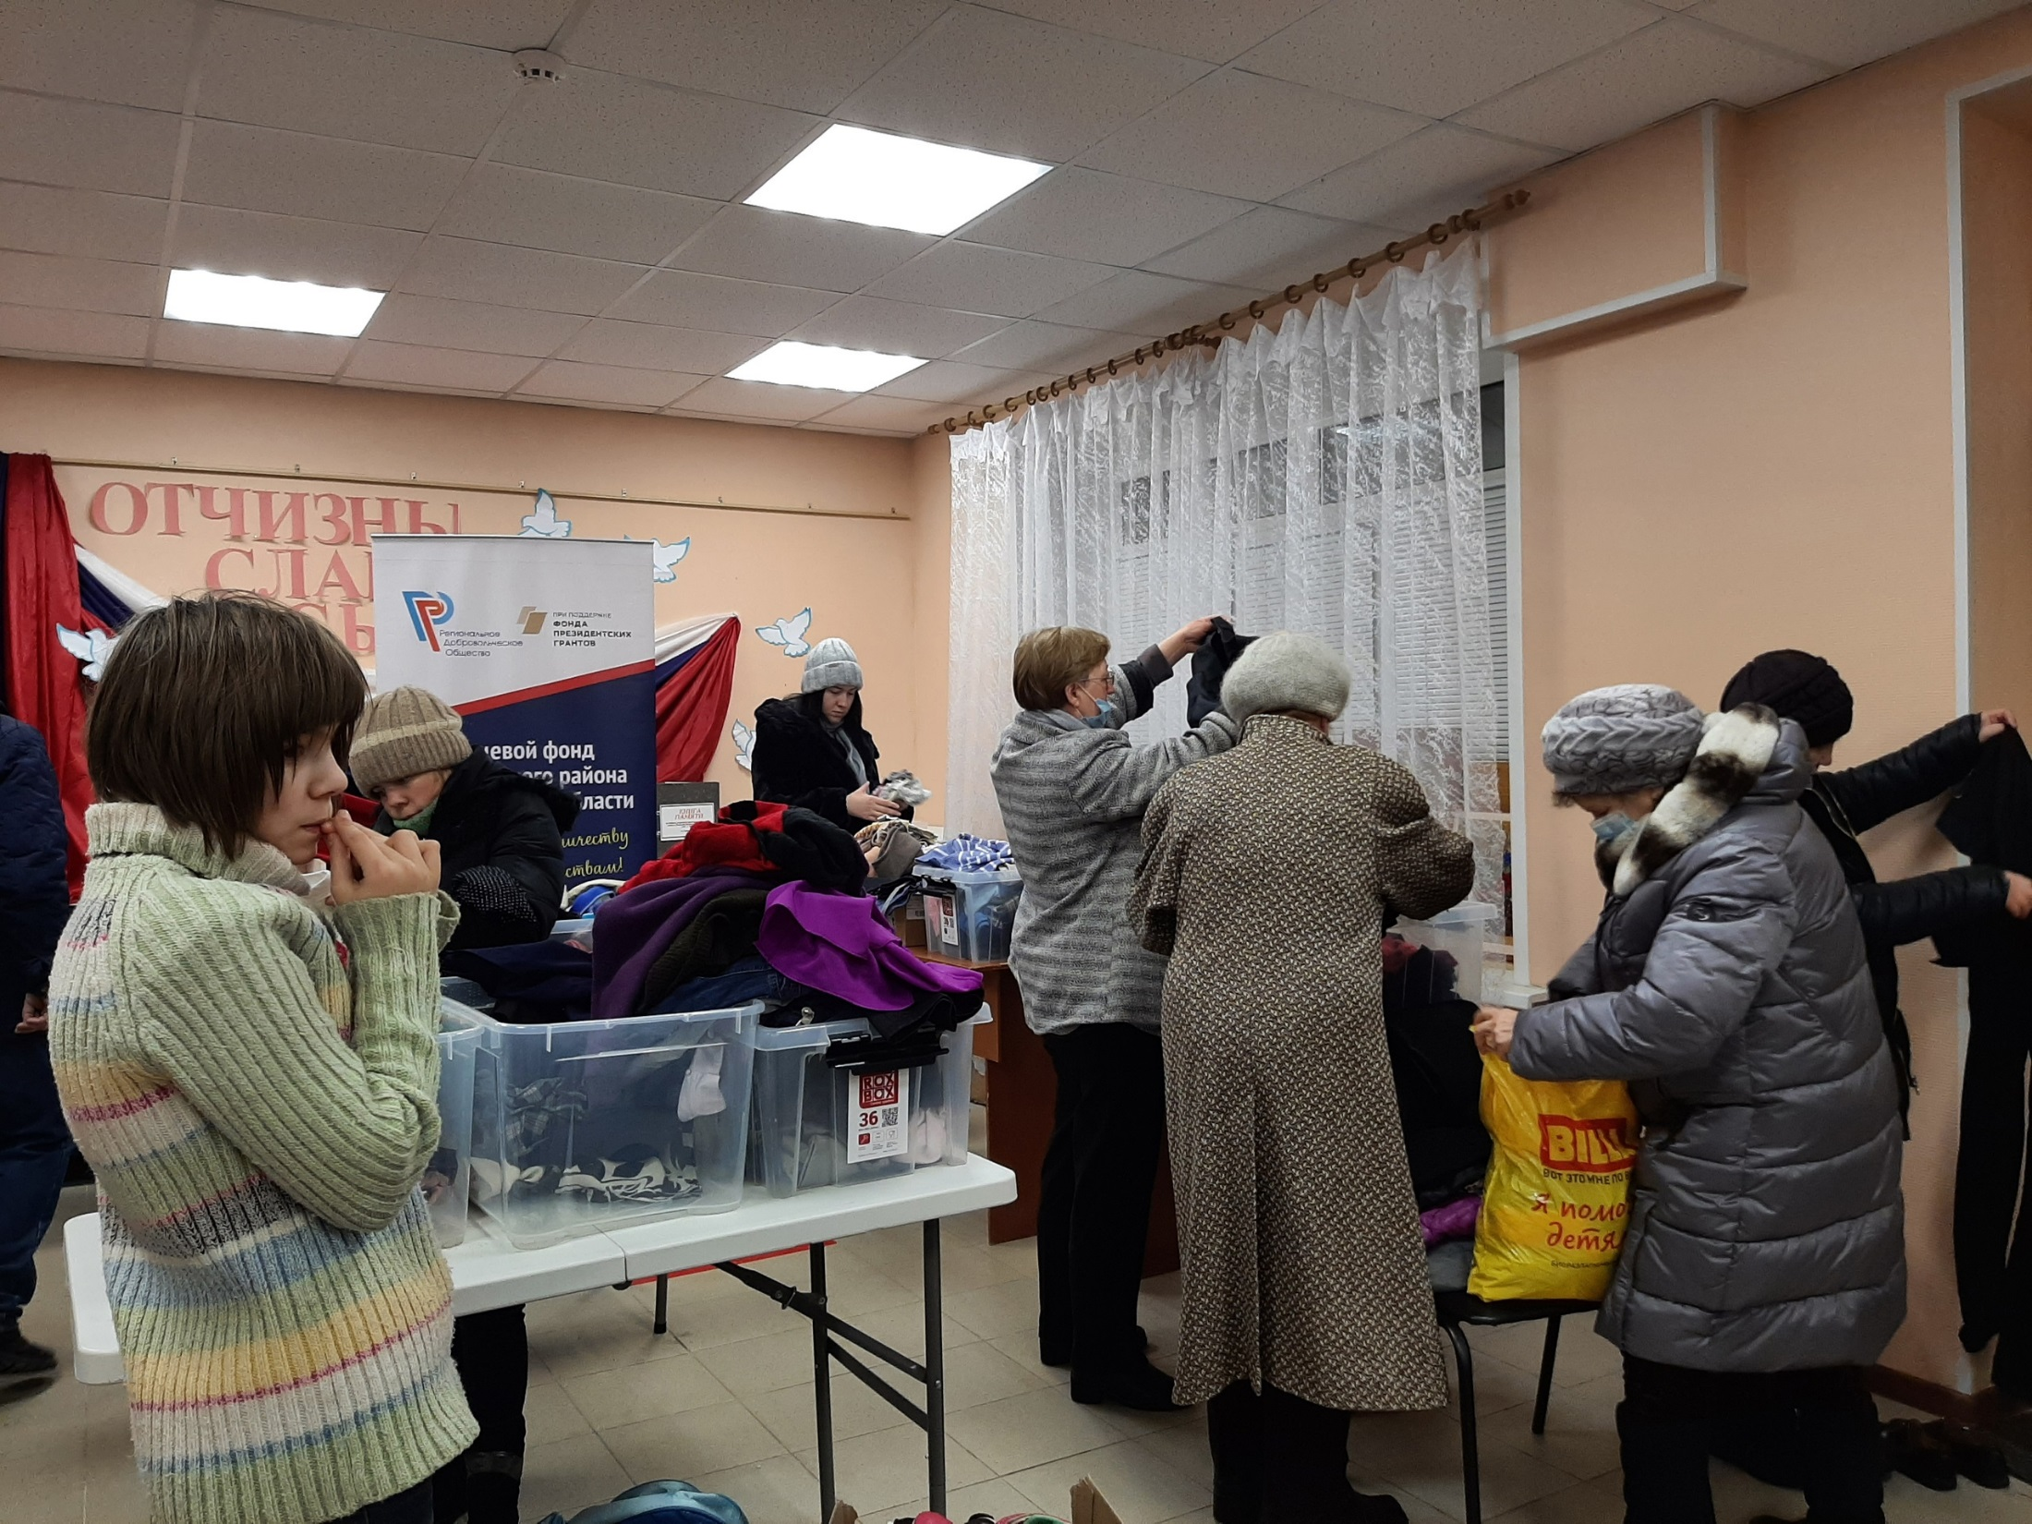
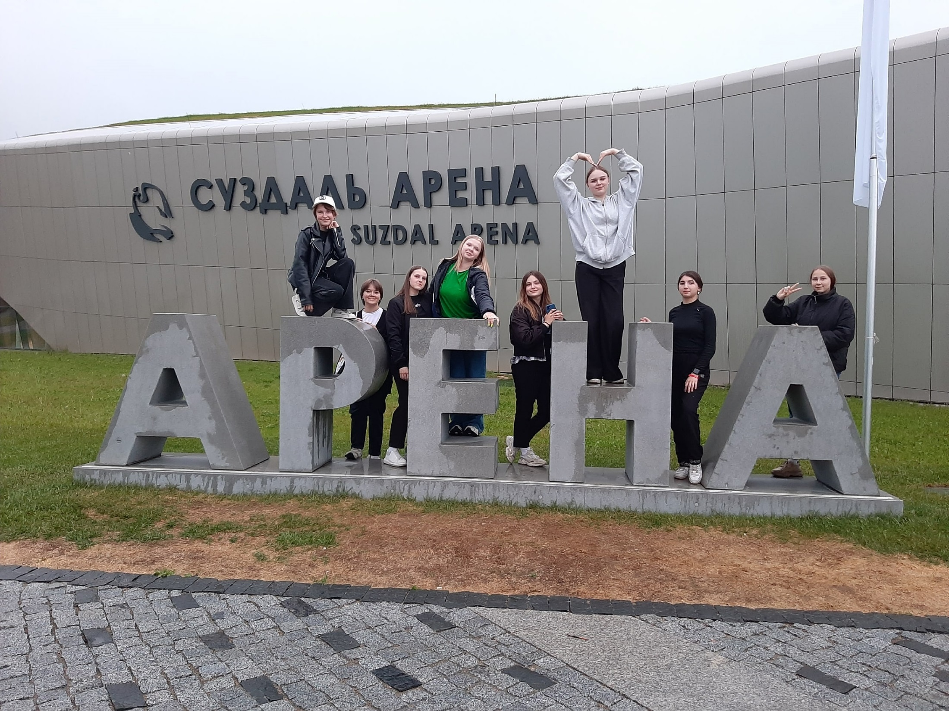
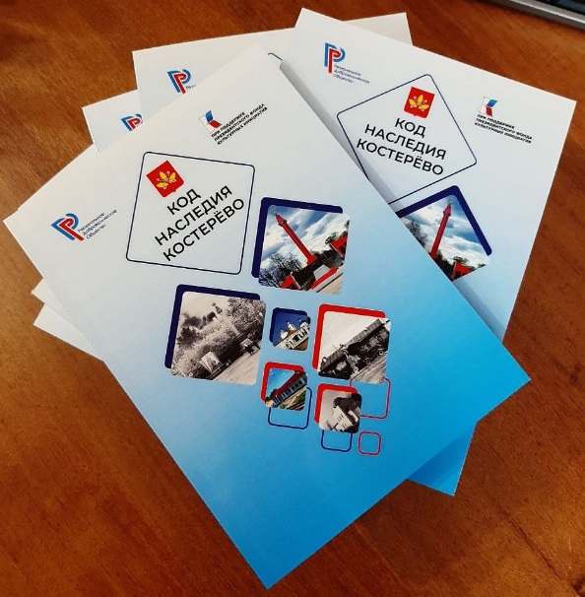
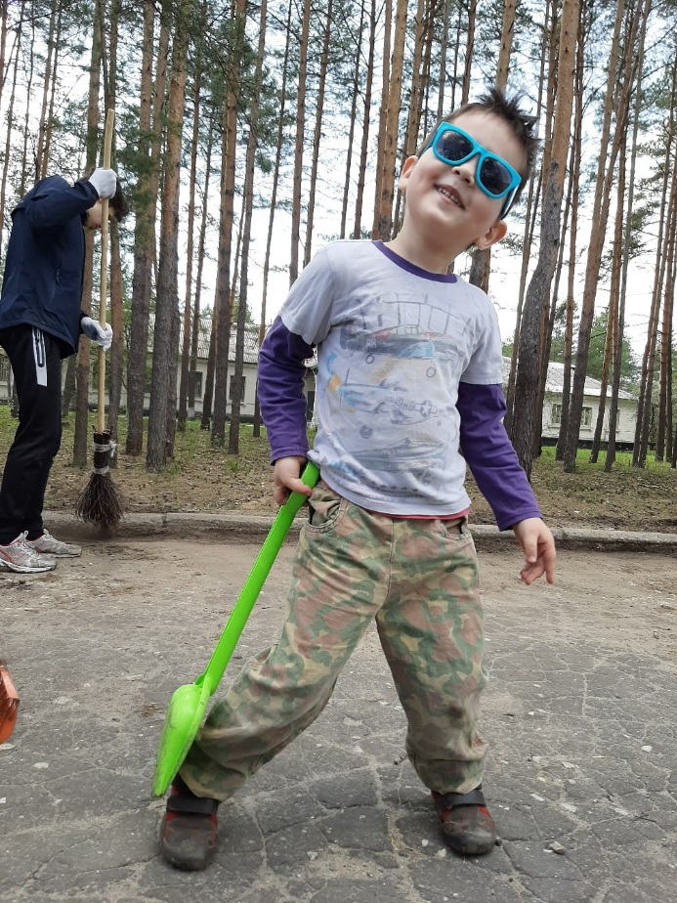
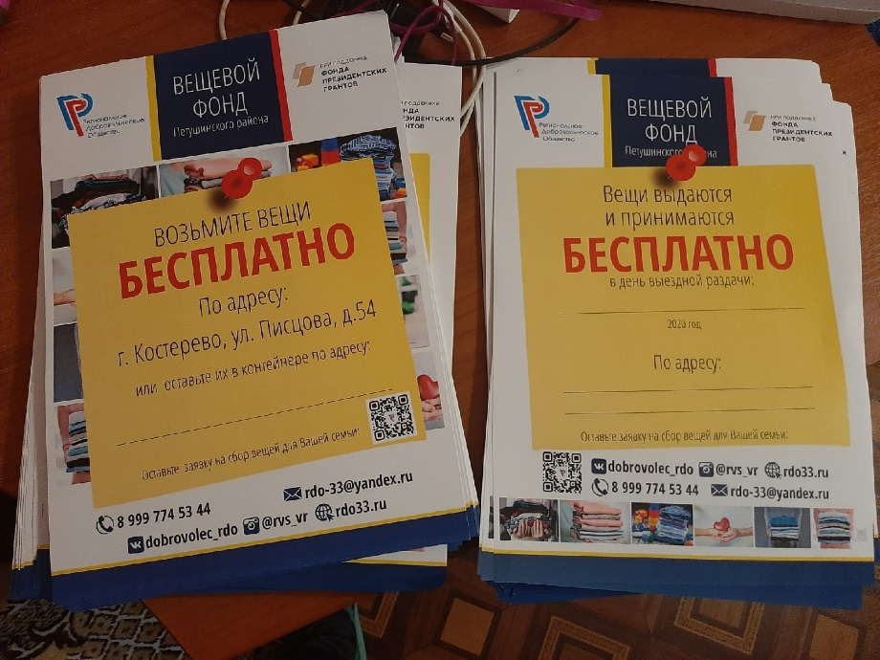
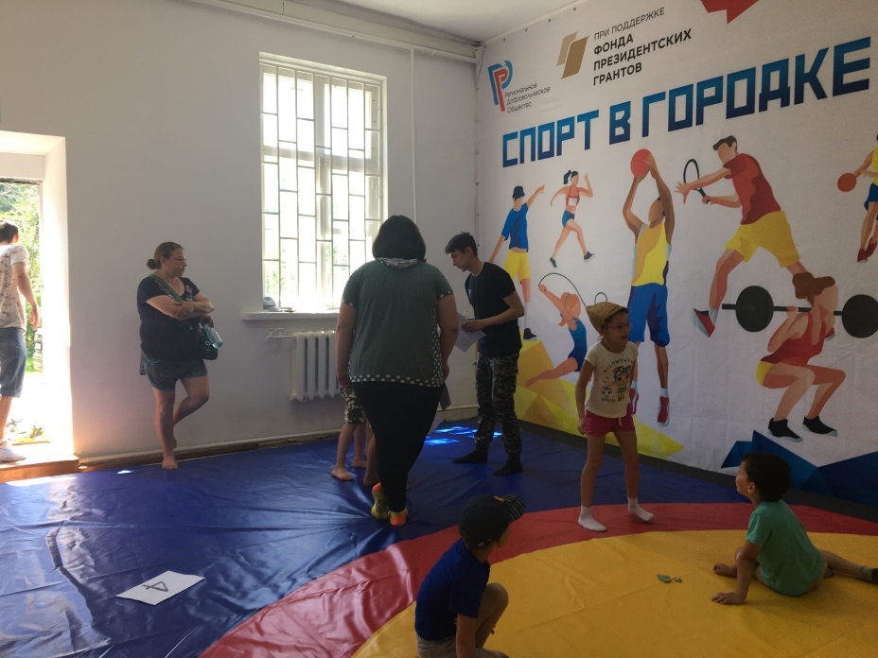
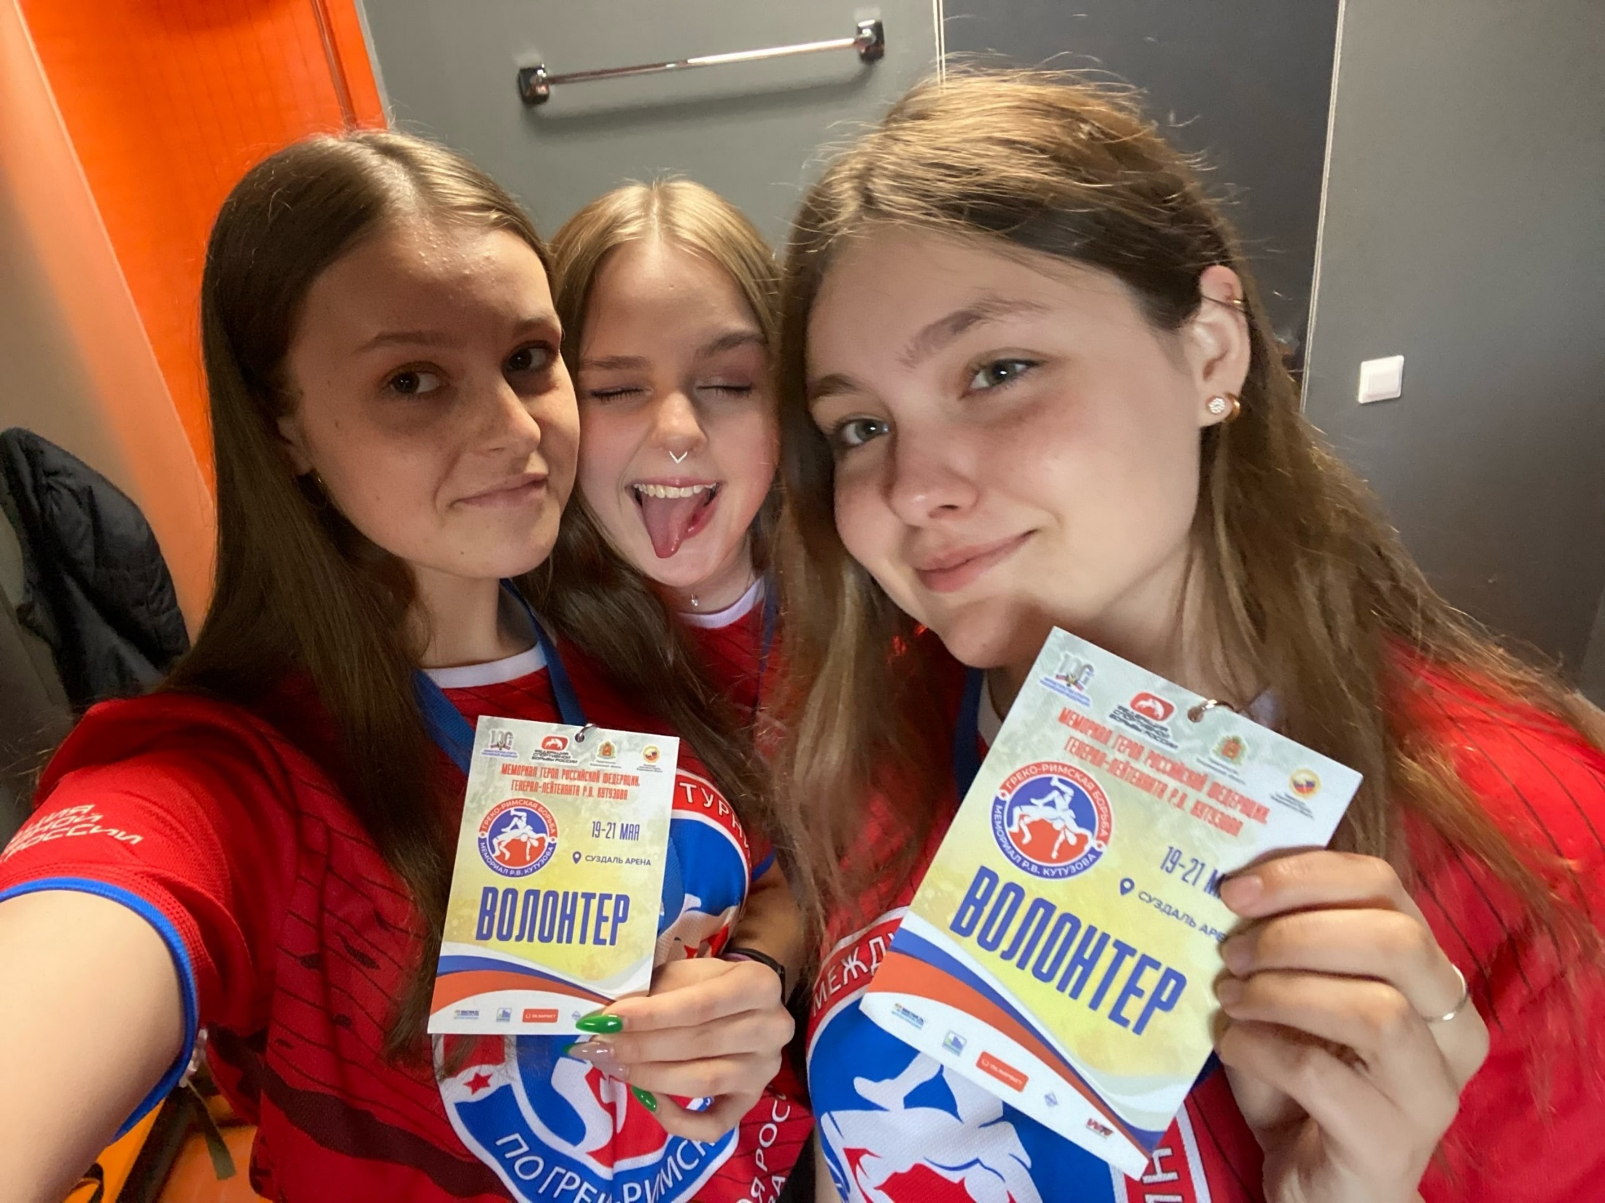
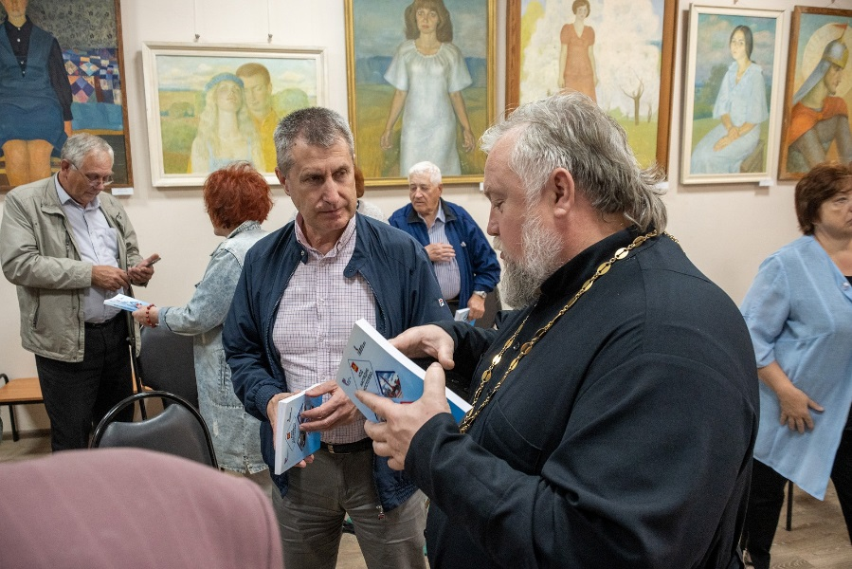
Деятельность организации

Slide 4
Опыт разработки проектов
2023
Участие волонтеров на Международных соревнованиях
2022
2021
2020
Создана технология развития спортивного волонтерства
Открытие спортивного клуба
Помощь в соревнованиях Петушинского района
Восстановление спортивного клуба
Помощь в проведении спортивных турниров
пос. Костерево -1
Помощь в соревнованиях и праздниках района
Ремонт в пос. Костерево -1

Slide 5
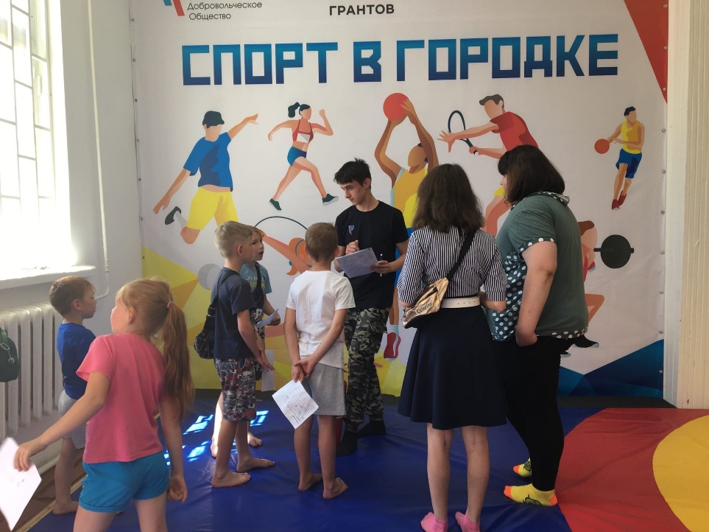
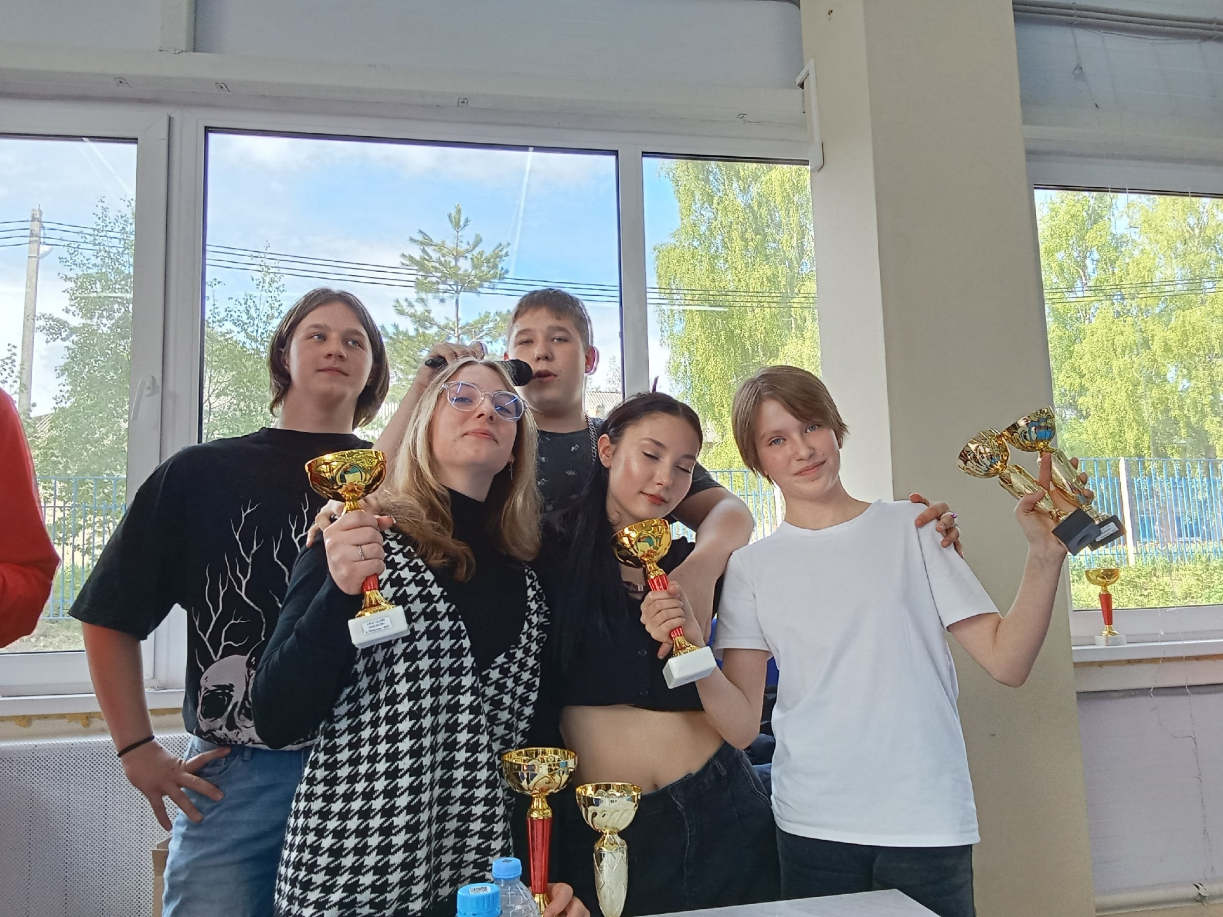
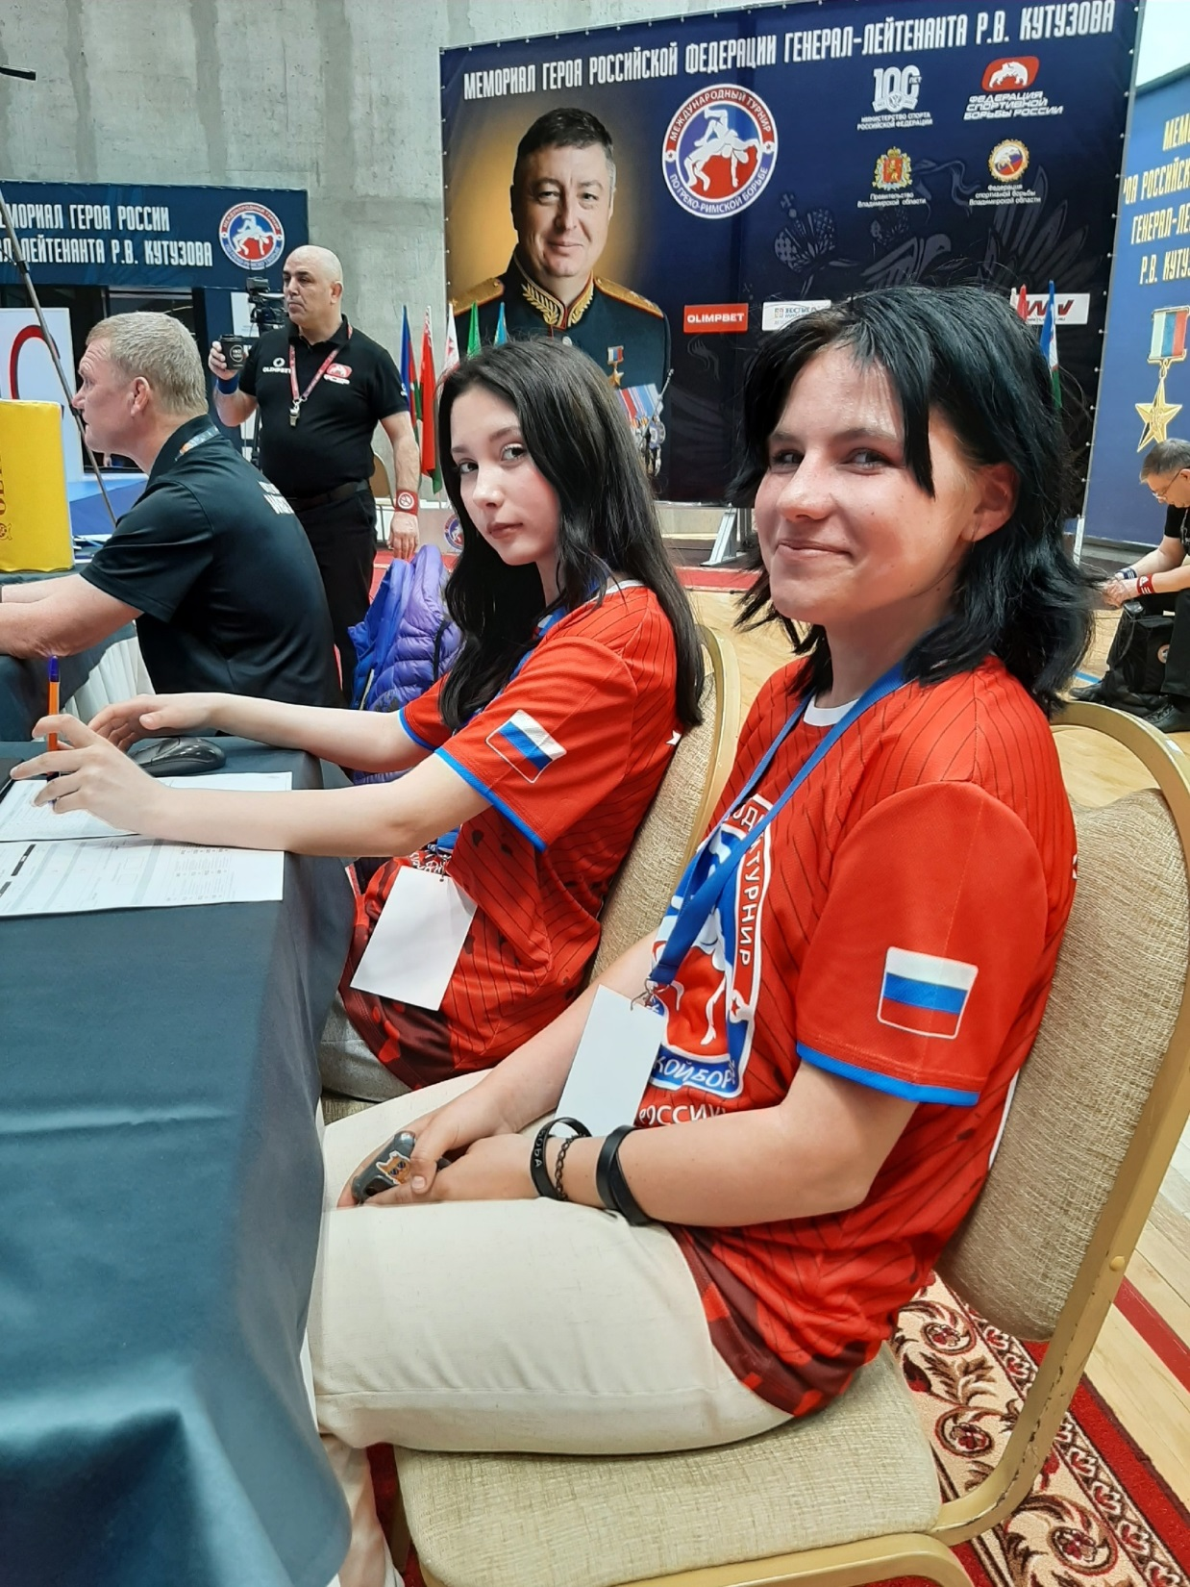
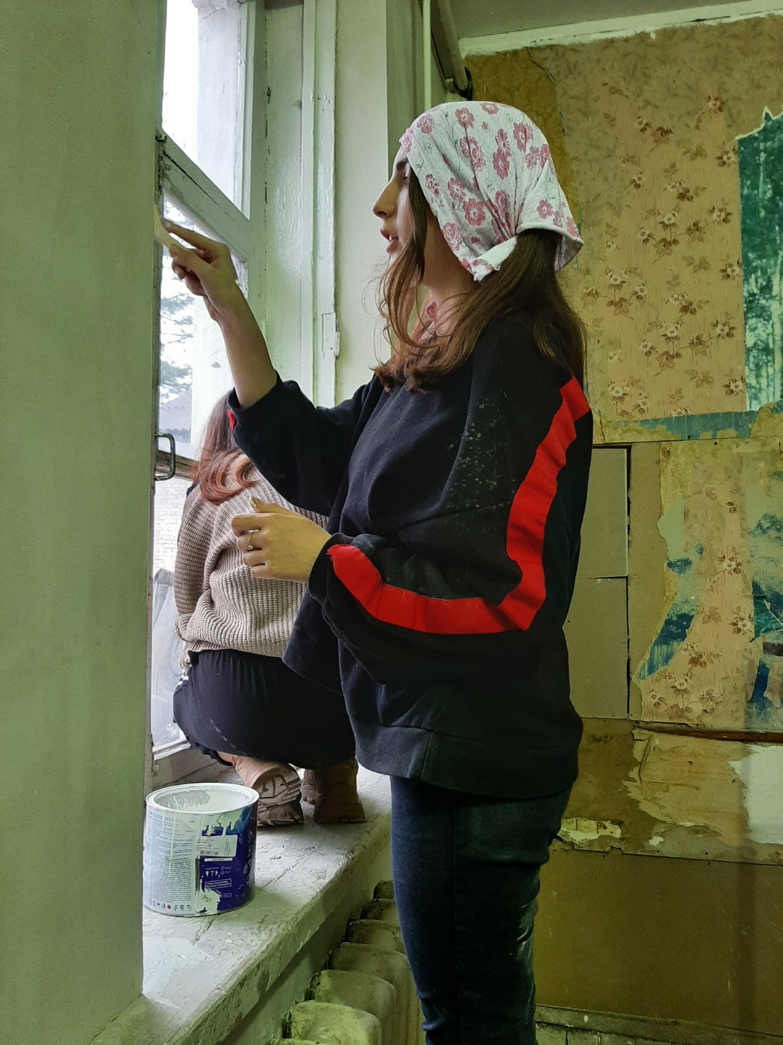
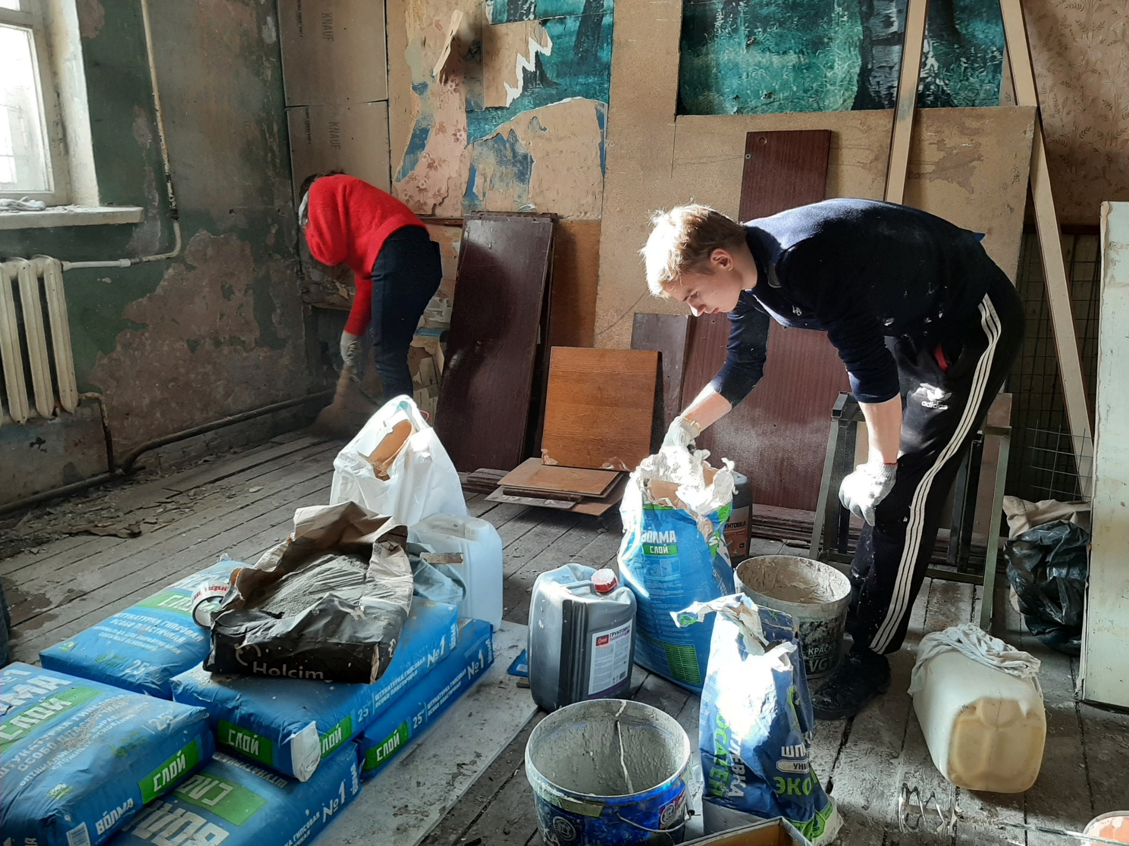
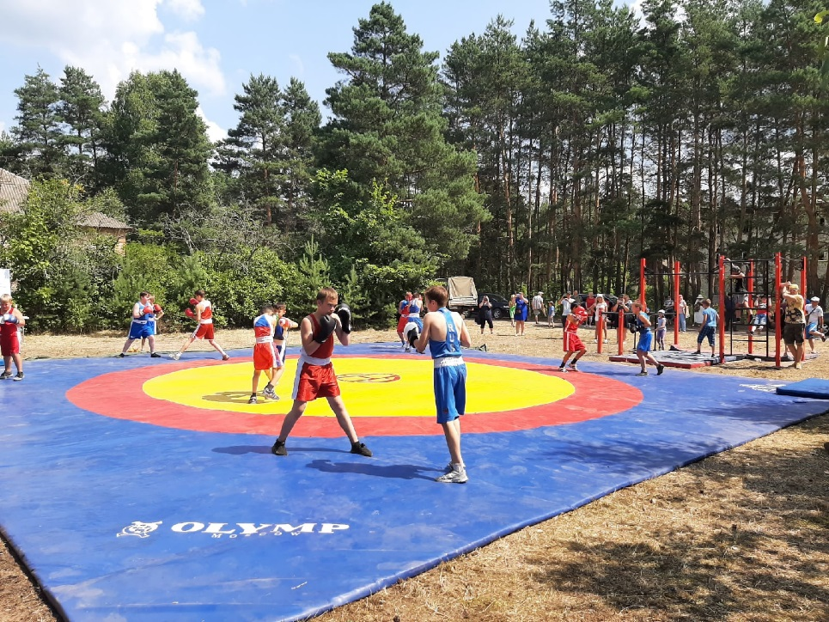
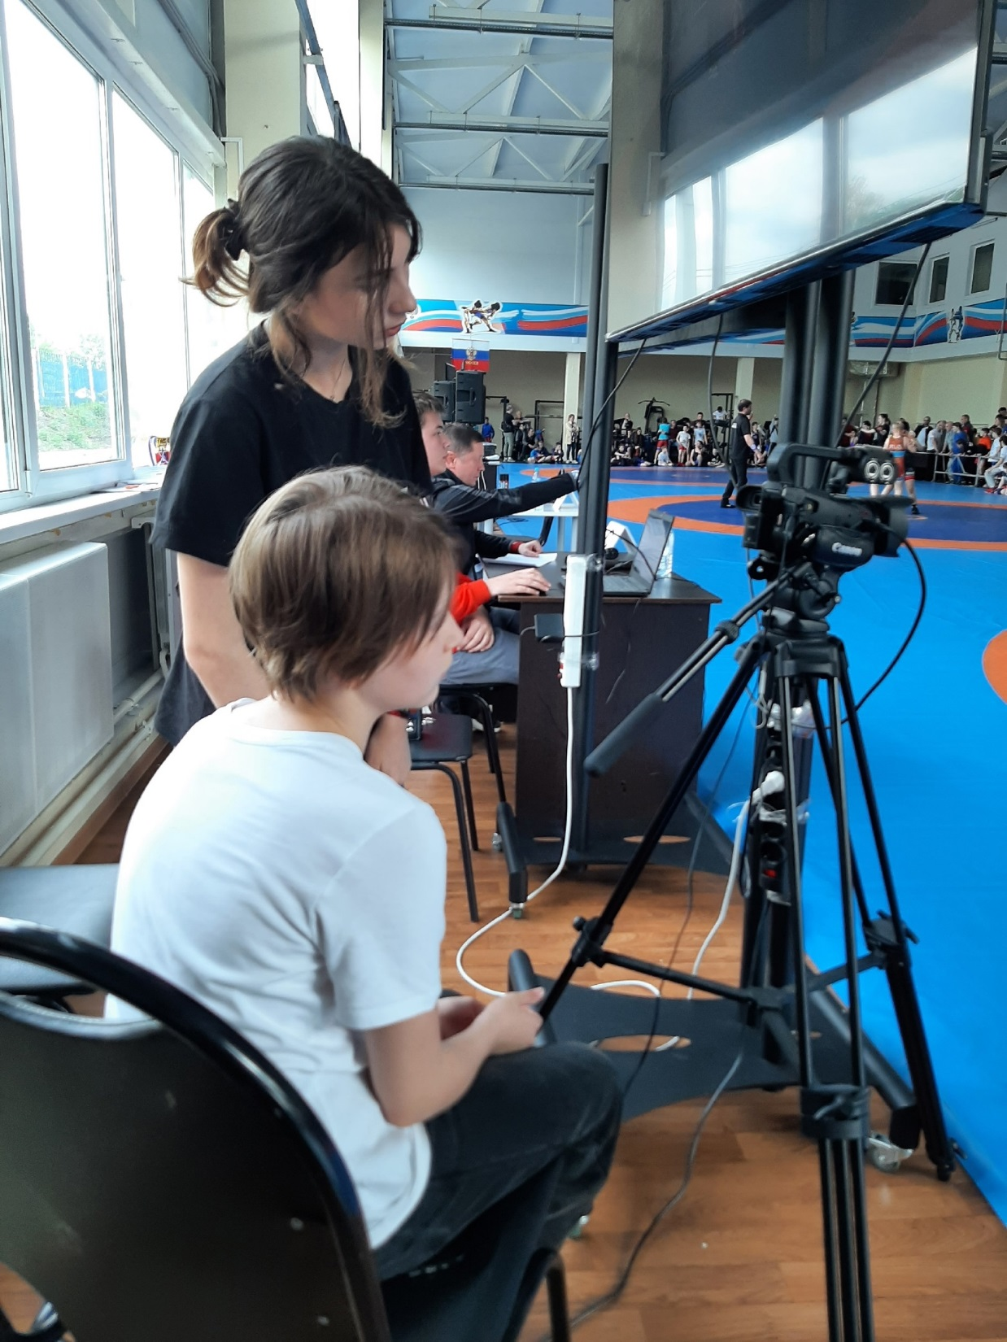
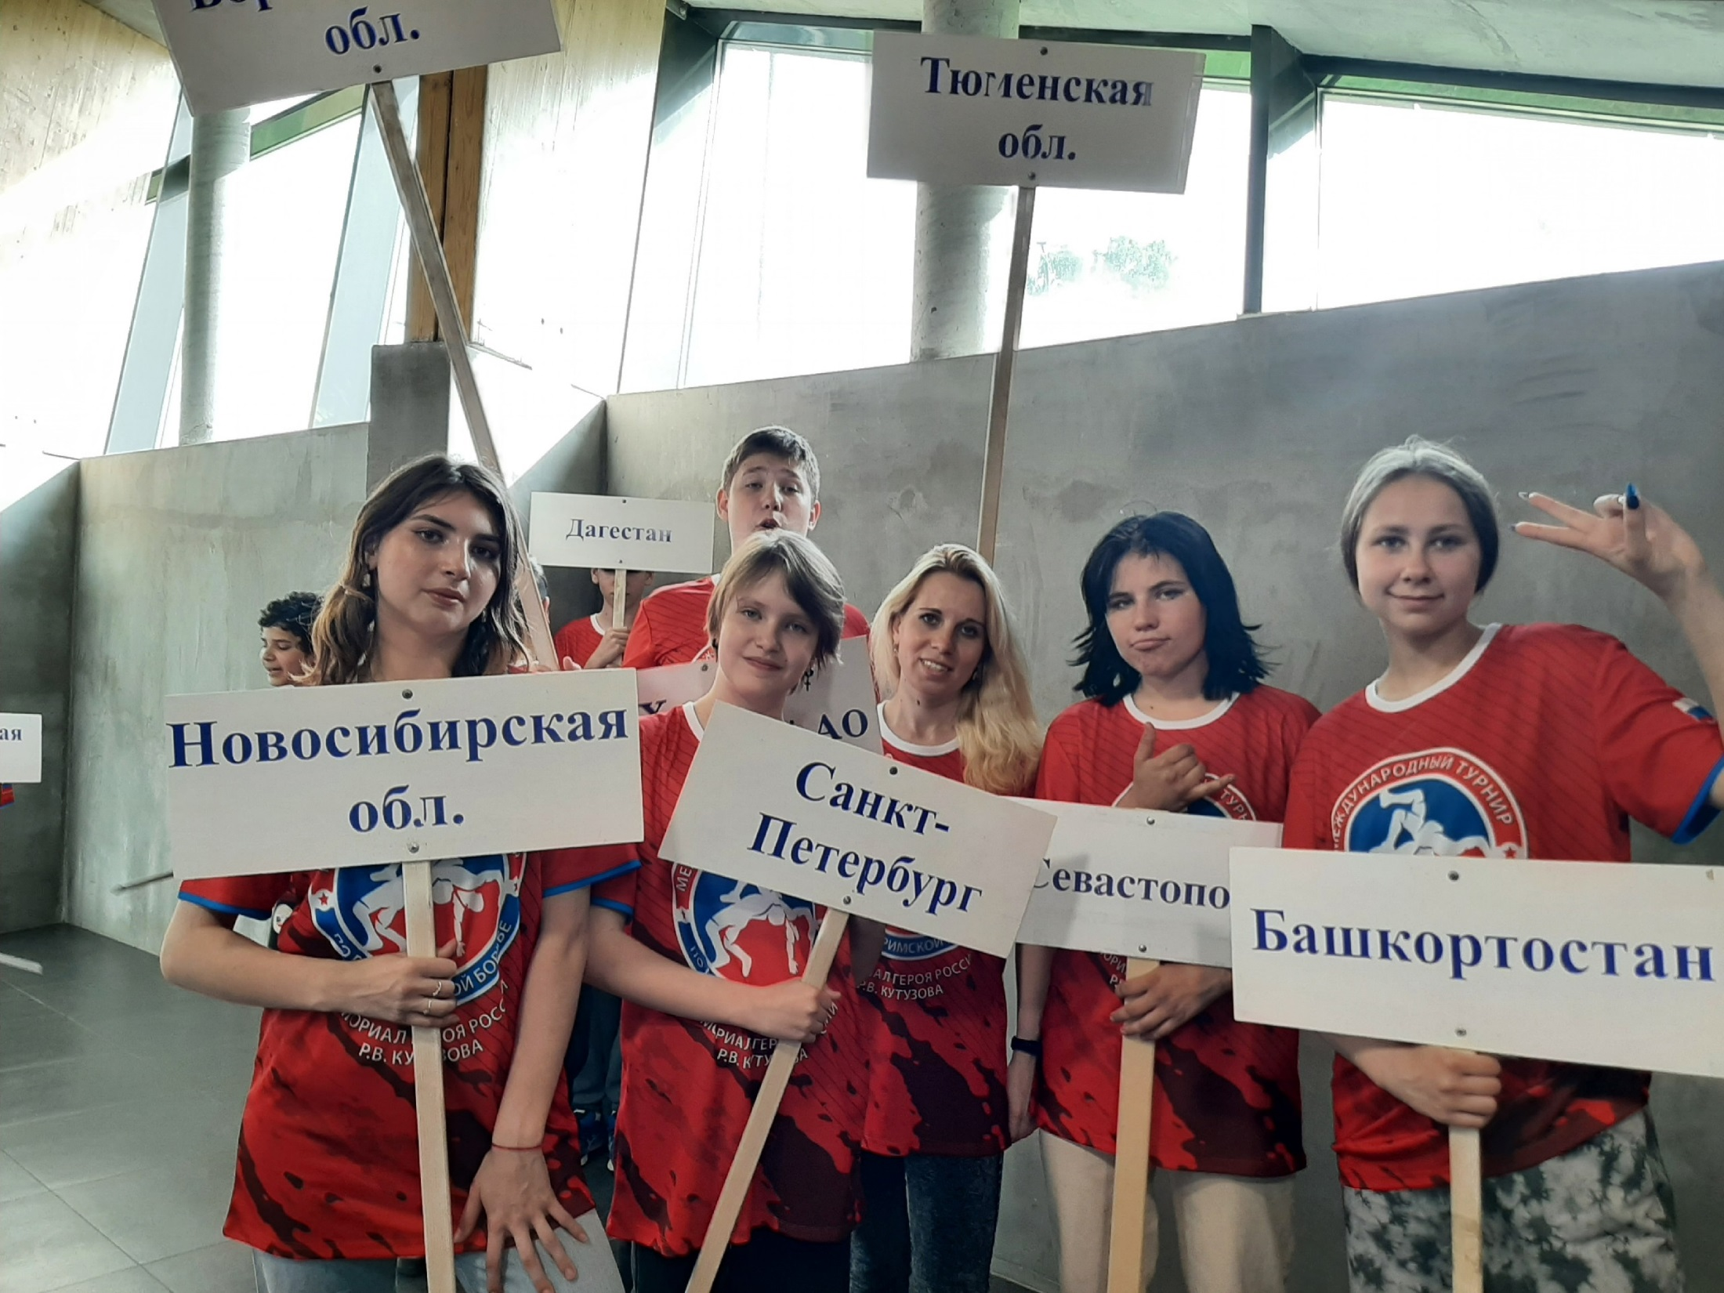
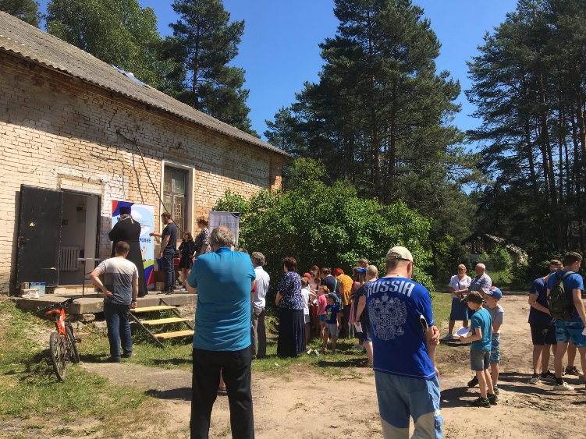
Опыт разработки проектов

Slide 6
Команда организации

Slide 7
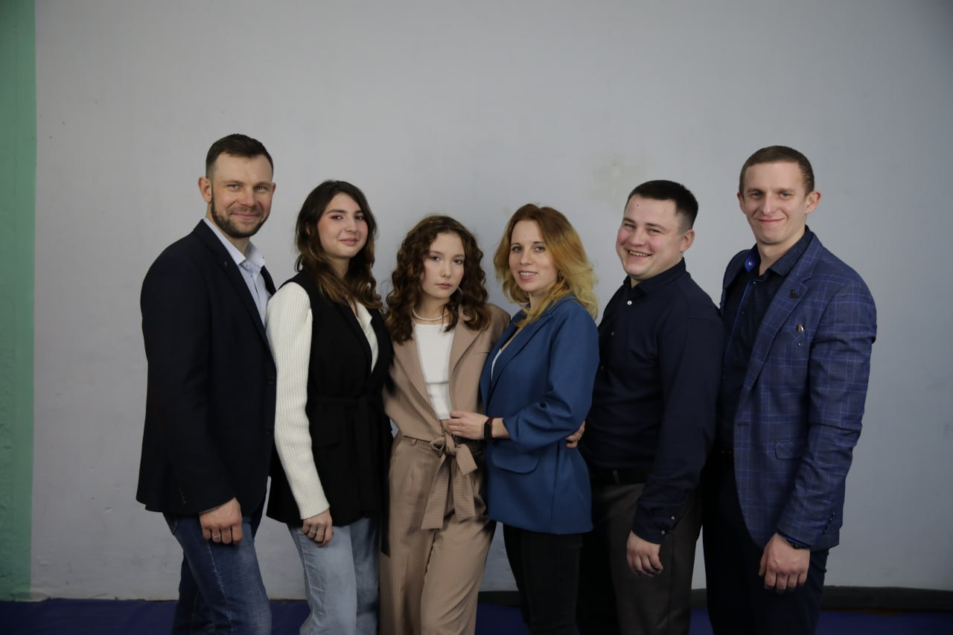
Команда организации
Директор
Алеся Шевнюк
Команда организации

Slide 8
Механизм вовлечения волонтеров
Семинары, тренинги | Стимулы и поощрения
Командообразование, коммуникация, управление командой, брендинг. | Форумы, экспедиции, экскурсии, волонтерские часы (волонтерская электронная книжка)
Название проектов | Мероприятия
01. Эковолонтерство | Облагораживание и уборка территорий | Экотренды | Форумы, экскурсии, волонтерские часы
02. Спорт в городке | Помощь в ремонте спортивного клуба
03. Вещевой фонд | Сбор-сортировка-выдача вещей
04. Волонтеры спорта | Помощь в спортивных соревнованиях и праздниках
05. Культурный код | Помощь в проведении праздников и мероприятий

Slide 9
Технология вовлечения
Участие в мероприятиях
Участие в мероприятиях
Создание мероприятий для участия волонтеров
Образование/просвещение
Проведение интерактивных тренингов, семинаров и лекций. Участие в форумах и конференциях.
Образовательные тренинги
Стимулы и поощрения
Стимулы и поощрения
Культурно-развлекательная программа (экскурсии, экспедиции, путешествия, волонтерские часы на ЕИС Добро.Ру)

Slide 10
Общее количество волонтеров за период работы организации
Более 3 000

Slide 11
Предложения
01
Использовать технологию организации ВРОО «РДО»
02
Создать рейтинг для руководителей молодёжки в районах
03
Наладить контакты с учреждениями (разными) для бесплатных экскурсий волонтеров.
04
Привлекать местных практиков-специалистов и экспертов для передачи опыта на территории региона, в форумных компаниях

